Slide 1

Sistema de Hospedagem para a Copa
Sistema de hospedagem para a Copa do Mundo de 2014
Engenharia de Usabilidade – Clarindo de Pádua
Grupo 1: Charles Fortes | Evandro Lopes | Sergio Andrade | Vitor Miranda

Slide 2
Sistema de Hospedagem para a Copa
Sistema de hospedagem para a Copa do Mundo de 2014
Análise de Usuários
Vitor Miranda

Slide 3
Sistema de Hospedagem para a Copa → Análise de Usuário
“Visa caracterizar a população-alvo envolvida na utilização do produto de software em perspectiva”

Slide 4
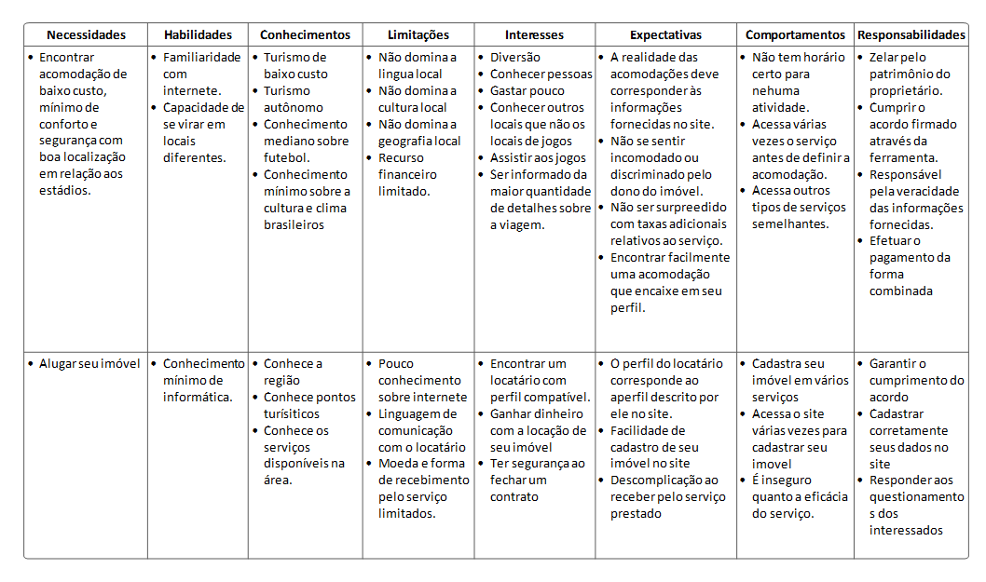
Sistema de Hospedagem para a Copa → Análise de Usuário

Slide 5
Sistema de Hospedagem para a Copa
Sistema de hospedagem para a Copa do Mundo de 2014
Análise de Tarefas
Sergio Andrade

Slide 6
Sistema de Hospedagem para a Copa → Análise de Tarefas
Principais tarefas do turista na Copa de 2014:
Busca de informações sobre o evento
Busca de informações sobre as cidades
Compra de passagem aérea
Contratação de hospedagem
Compra de ingressos
Planejamento de visitações turísticas
Compra de lembranças e presentes

Slide 7
Sistema de Hospedagem para a Copa → Análise de Tarefas
Principais interesses do turista na Copa de 2014:
Facilidade de acesso às informações para planejar sua viagem
Soluções para necessidades de transporte e alimentação
Confiança e segurança nos prestadores de serviço
Custo baixo

Slide 8
Sistema de Hospedagem para a Copa → Análise de Tarefas
Principais tarefas dos senhorios :
Apresentar os serviços oferecidos
Comunicar-se com os potenciais hóspedes e responder suas dúvidas
Manter registros dos hóspedes e das estadias contratadas
Emitir faturas e controlar os pagamentos recebidos

Slide 9
Sistema de Hospedagem para a Copa → Análise de Tarefas
Principais interesses dos senhorios :
Segurança e empatia em relação às pessoas que receberá em sua casa
Segurança quanto ao pagamento
Maximizar a ocupação dos quartos

Slide 10
Sistema de Hospedagem para a Copa
Sistema de hospedagem para a Copa do Mundo de 2014
Análise de Ambiente
Evandro Lopes

Slide 11
Sistema de Hospedagem para a Copa → Análise de Ambiente
Ambiente Físico
Ambiente Social
Ambiente Cultural

Slide 12
Sistema de Hospedagem para a Copa → Análise de Ambiente
Ambiente Físico

Slide 13
Sistema de Hospedagem para a Copa → Análise de Ambiente
Ambiente Social

Slide 14
Sistema de Hospedagem para a Copa → Análise de Ambiente
Ambiente Cultural

Slide 15
Sistema de Hospedagem para a Copa
Sistema de hospedagem para a Copa do Mundo de 2014
Análise de Concorrentes
Charles Fortes

Slide 16
Sistema de Hospedagem para a Copa → Análise de Concorrentes
Concorrentes
Fifa.com
CouchSurfing.org
HotelInSite.com.br
Decolar.com
Outros sites de turismo

Slide 17
Sistema de Hospedagem para a Copa → Análise de Concorrentes
Domínio de problemas
Fifa.com – Fornecer hospedagem e diversão completa para turistas classe A, atendendo ao público internacional com toda a solução de hospitalidade nas cidades
CouchSurfing.org – Fornecer contato para hospedagem em casa de pessoas que aderem ao Couching Surf, focando o público internacional de classe C

Slide 18
Sistema de Hospedagem para a Copa → Análise de Concorrentes
Domínio de problemas
HotelInSite.com.br – Atende ao público nacional listando os hotéis com disponibilidade de reserva nas cidades da copa
decolar.com - hospedagem livre – atende ao público latino americano exibindo valores e disponibilidades de voos e hotéis de forma geral, ainda não focando a copa do mundo. Permite ao usuários fazer uma combinação livre de agencias de aviação e redes de hotel
sites de turismo - atende ao público internacional em geral exibindo valores e disponibilidades de voos e hotéis de forma geral, possuindo pacotes fechados com companhias aéreas e roteiros turísticos predefinidos.

Slide 19
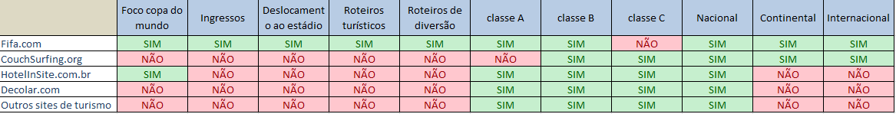
Sistema de Hospedagem para a Copa → Análise de Concorrentes
Comparativo
Pela análise realizada o único site totalmente focado na copa do mundo de 2014 e que representa um concorrente direto é o site da Fifa, porém este foca ainda um público diferente do público do sistema proposto

Slide 20
Sistema de Hospedagem para a Copa → Análise de Concorrentes
Diferenciação
Para diferenciação, o sistema proposto irá fornecer os benefícios do site da FIFA, como ingressos, deslocamento e diversão completa, ao tempo em que contempla o público de menor poder aquisitivo, superando os demais produtos deste público pela concentração de informação em um único site.

Slide 21
Sistema de Hospedagem para a Copa
Dúvidas e Discussão
?

